Slide 1

COMPETITIVIDAD ESTRATÉGÍCA E INFRAESTRUCTURA
CRECIMIENTO VERDE Y DERECHOS HUMANOS

Slide 2
CRECIMIENTO VERDE Y DERECHOS HUMANOS
¿Cómo integramos el enfoque de derechos humanos a los proyectos de Infraestructura?
A través de:
Gestión Ambiental
Plan de Gestión Social
Concertación - Comunidades Consulta Previa
Factores de Compensación Social
Participación Comunitaria
Proyectos Productivos

Slide 3
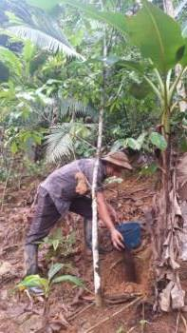
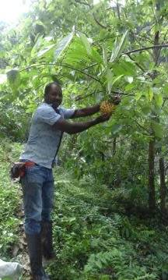
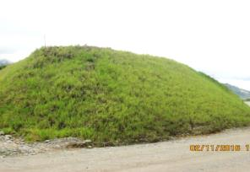
CRECIMIENTO VERDE Y DERECHOS HUMANOS
GESTIÓN AMBIENTAL
PROYECTO | ACTIVIDAD
Puente Boyacá - Samacá | Realización de Cartilla Ambiental y Social del Proyecto en el que se describe Plan de Adaptación de la Guía Ambiental implementado
Variante San Francisco - Mocoa | Manejo y recuperación de taludes de corte y terraplén
Altos de Zaragoza - Cisneros | Rescate, traslado y reubicación de epífitas vasculares Entrega de oso perezoso a la Fundación San Cipriano Salvamento Boa Constrictor entrega a la Fundación San Cipriano Monitoreos Limnológicos e Hidrobiológicos en las Quebradas de Bendiciones y La Delfina. Esta caracterización se llevó a cabo mediante cuatro (4) monitoreos realizados en cinco (5) sitios de la Quebrada Bendiciones y diez (10) sitios de La Delfina Compensación forestal: Se sembraron 1.022 hectáreas con una inversión de 19.700 millones de pesos , 175 beneficiarios
Proyecto Honda – Manizales Fase III | Traslados de palma de cera Compensaciones Ambientales por aprovechamiento forestal

Slide 4
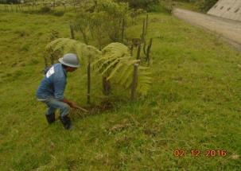
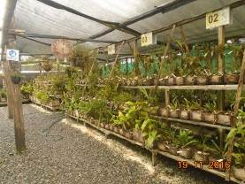
CRECIMIENTO VERDE Y DERECHOS HUMANOS
GESTIÓN AMBIENTAL
RESCATE Y TRASPLANTE DE PLÁNTULAS, HELECHOS Y EPIFITAS
Se refiere al rescate y/o transplante de individuos forestales ubicados sobre el derecho de vía, como Helecho, Morochillo, Encino, Cujaco, Cauchillo..
En el frente de obra San Francisco se han rescatado un total de 1.399 plántulas en estado Brinzal en la franja del derecho de vía, corresponden a 18 especies forestales de tipo protector-productor.
Las plántulas se encuentran sembradas dentro de la misma franja del derecho de vía y sobre franja rio Putumayo zona industrial San Carlos. Se tiene 139 individuos de helechos arborescentes rescatados y establecidos sobre la Zona Industrial San Carlos y en el derecho de vía.
Seguimiento fitosanitario a helechos sembrados sector 1 Variante San Francisco - Mocoa
Seguimiento fenológico y fitosanitario a epifitas vasculares en Vivero San Carlos.

Slide 5
CRECIMIENTO VERDE Y DERECHOS HUMANOS
PLAN DE GESTIÓN SOCIAL
Las actividades realizadas por los Gestores Sociales de proyectos a cargo del Instituto Nacional de Vías están encaminadas a:
Realizar visitas de seguimiento, verificación y cumplimiento de las actividades de gestión social establecidas para los proyectos licenciados y no licenciados (con PAGA).
Supervisión, acompañamiento y asistencia a reuniones de inicio, avance y cierre de los proyectos.
Realizar el seguimiento a las Interventorías en el cumplimiento de las actividades del programa Cívico Guardavías, relacionado con las Veedurías Ciudadanas de los proyectos.
Realización de 4 chats ciudadanos de los proyectos a nivel nacional en coordinación con la oficina de comunicaciones del Instituto, con el objetivo de dar a conocer los avances y trazabilidad de los proyectos a la ciudadanía.
Realizar seguimiento mediante comités técnicos, prediales, ambientales y sociales a los proyectos.
Acompañamiento, seguimiento y asesoría a Contratistas e Interventorías para lograr espacios Interinstitucionales requeridos en los proyectos (ICANH, ANLA, MININTERIOR).

Slide 6
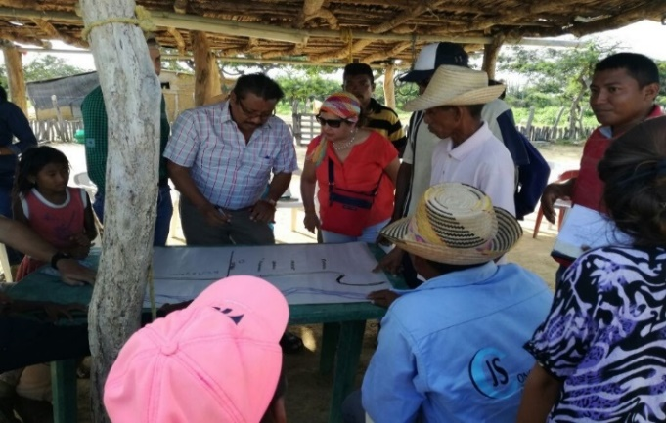
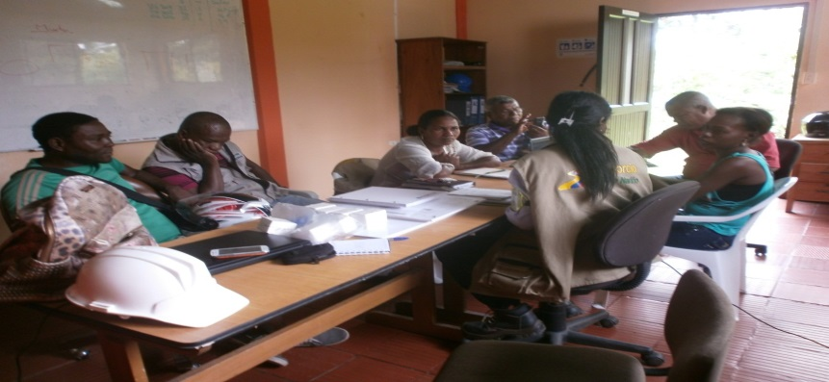
CRECIMIENTO VERDE Y DERECHOS HUMANOS
CONCERTACIÓN CON COMUNIDADES
La consulta previa es un mecanismo de participación intercultural y diferenciado; es un derecho constitucional colectivo y un proceso de carácter publico, especial y obligatorio.
Proyecto | Acción
DOBLE CALZADA BUGA BUENAVENTURA | En proceso de cierre
ESPRIELLA RÍO MATAJE | En ejecución de cumplimiento de acuerdos
MEDELLÍN QUIBDÓ | En proceso de cierre
TRANSVERSAL CENTRAL DEL PACÍFICO | En proceso de cierre
TRANSVERSAL DEL PALETARÁ | En proceso de cierre
JIGUAMIANDOÓ | En proceso de cierre
TRANSVERSAL DEL LIBERTADOR FASE II | En ejecución de cumplimiento de acuerdos
VARIANTE DE TUTUNENDO | En proceso de pre-consulta
JUNÍN- BARBACOAS FASE I | En proceso de cierre

Slide 7
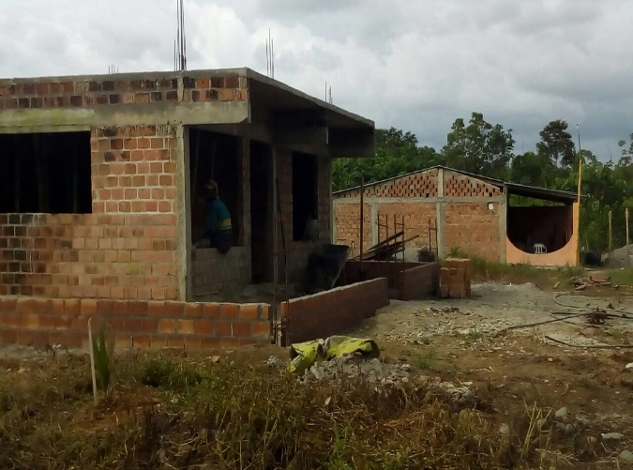
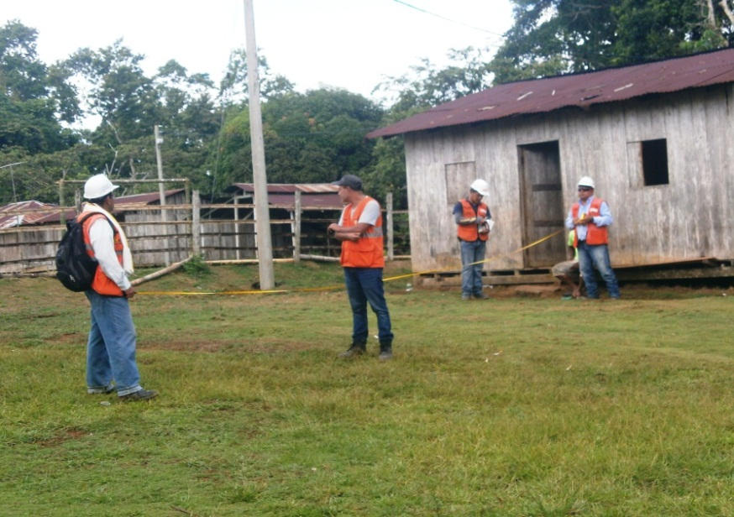
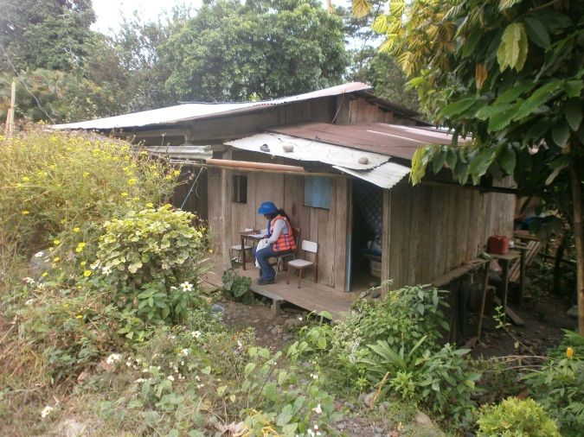
CRECIMIENTO VERDE Y DERECHOS HUMANOS
FACTORES DE COMPENSACIONES SOCIALES (FCS) A POBLACIÓN VULNERABLE
Factores de Compensaciones Sociales (FCS) a Población vulnerable: Fija métodos, parámetros, criterios y procedimientos para la implementación del plan de Gestión social, con miras a compensar los impactos sociales derivados del proceso de Adquisición predial por motivos de utilidad Publica.
Se han reconocido 133 Factores de Compensación Social con cargo a los contratos de obra y presupuesto del mismo, los cuales se encuentran en ejecución en el 2017:
Proyectos Espriella Río Mataje: 27.
Paso Nacional por Montenegro: 81.
Rumichaca Variante Sur de Ipiales: 12.
Libertador fase II 13.

Slide 8
CRECIMIENTO VERDE Y DERECHOS HUMANOS
PARTICIPACIÓN COMUNITARIA
Este programa tiene como objetivo, incentivar la participación y capacitar a las comunidades, buscando promover la apropiación de las obras y coadyuvar con el desarrollo armónico de las comunidades establecidas en el Área de Influencia Directa –AID- de los proyectos.
Proyecto | Acción | Estado
SAN JOSÉ DEL GUAVIARE- PUENTE NOWEN (2) | Mejoramiento de infraestructuras en (1)Puerto Arturo y (1)El retorno. | EJECUCIÓN
GRANADA SAN CARLOS(1) | Realización de un muro de contención en la Vereda de Palmichal.
TRONCAL CENTRAL DEL NORTE(1) | Construcción de un paradero municipal en el Municipio de Concepción-Santander.
ESPINAL LA CHAMBA(1 | Parque Biosaludable.
IRRA- QUINCHÍA(1) | Mejoramiento Acueducto Veredal existente.
GUÁTICA – PUENTE UMBRÍA | Mejoramiento de dos parques. | EVALUACIÓN

Slide 9
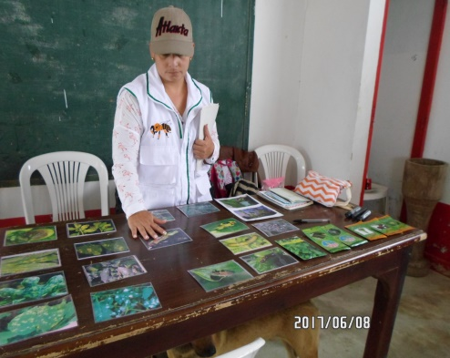
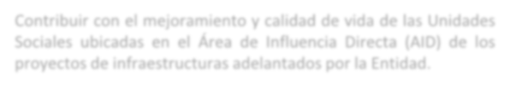

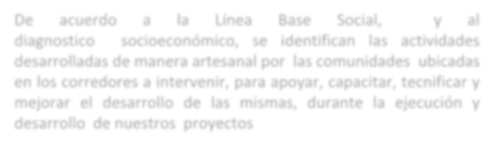

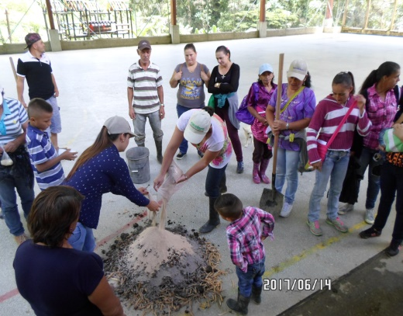
CRECIMIENTO VERDE Y DERECHOS HUMANOS
PROYECTOS PRODUCTIVOS
OBJETIVO DEL PROYECTO
Contribuir con el mejoramiento y calidad de vida de las Unidades Sociales ubicadas en el Área de Influencia Directa (AID) de los proyectos de infraestructuras adelantados por la Entidad.
¿CÓMO SE ADELANTA LA GESTIÓN SOCIAL DE PROYECTOS PRODUCTIVOS?
De acuerdo a la Línea Base Social y al diagnostico socioeconómico, se identifican las actividades desarrolladas de manera artesanal por las comunidades ubicadas en los corredores a intervenir, para apoyar, capacitar, tecnificar y mejorar el desarrollo de las mismas, durante la ejecución y desarrollo de nuestros proyectos.

Slide 10
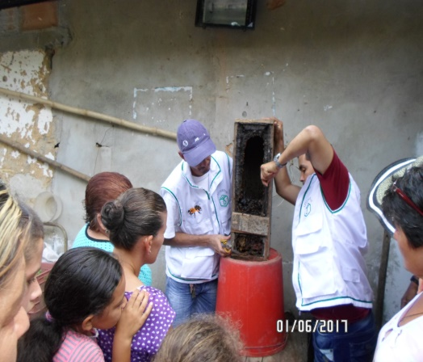
CRECIMIENTO VERDE Y DERECHOS HUMANOS
PROYECTOS PRODUCTIVOS
13 propuestas en proceso de Evaluación:
Montes de María: (1) Crianza de gallinas ponedoras.
Circunvalar Galeras: (1) Fortalecimiento en la producción y desarrollo agro comercial del cuy.
Circuito Turístico: (1) Crianza de gallinas ponedoras.
Vía Popayán Totoró - Inzá: (1) Construcción de Planta de Abono Orgánico, (1) Huertas Casera.
Pauna - Otanche: Municipio de San Pablo de Borbur (1) caña, Municipio de Otanche (1) Cacao, Municipio de Pauna (1) Frutales.
Viajano – San Marcos: Fortalecimiento a la economía campesina en proyectos de (1) Yuca y (1) Ñame.
Montenegro - Pueblo Tapao: (1) Piscicultura, (1) Crianza de gallinas ponedoras, (1) Producción de leche.

Slide 11
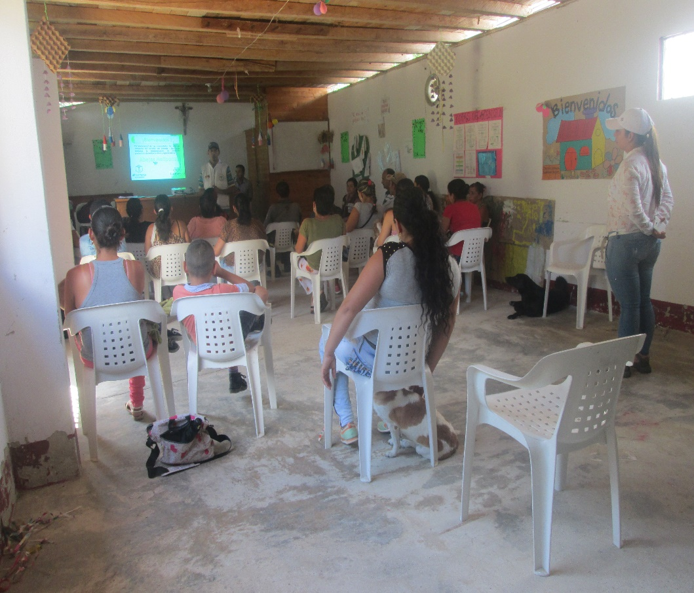
CRECIMIENTO VERDE Y DERECHOS HUMANOS
PROYECTOS PRODUCTIVOS
5 propuesta en Ejecución:
Astilleros Tibú: (1) Fabricación de baldosas.
Villa Garzón- San José del Fragua: (1) Crianza de gallinas ponedoras.
Ansermanuevo la Virginia: (2) Producción de leche
Circunvalar de San Andres: (1) Crianza de gallinas ponedoras.

Slide 12
EJES TRANSVERSALES

Slide 13


EJES TRANSVERSALES
Metas Plan Nacional de Desarrollo 2014-2018
Producto | Meta a 2015 | Meta a 2016 | Meta a 2017 | Meta a 2018 | Meta Total a 2018
1. Kilómetros de calzadas construidas no concesionadas (Km) * | 9,87 | 0,5 | 0,57 | 3,06 | 14,00
2. Nuevos kilómetros de vías con rehabilitación y mantenimiento (Km) | 106 | 40 | 133 | 121 | 400,00
3. Kilómetros de vías con pavimento (Km) | 115,00 | 107,00 | 4,00 | 0,00 | 226,00
4. Obras de mantenimiento y profundización a canales de acceso, Invías (UND) | 3 | 1 | 1 | 1 | 6,00
5. Kilómetros de placa huella construida (Km) ** | 161 | 136 | 75 | 128 | 500,00
* Meta incluida en el Tablero Presidencia en el indicador de “Kilómetros de nuevas calzadas construidas” compartida con la ANI. Reporte de avance físico unificado por parte del MT.
** Meta incluida en el Tablero Presidencia. Responsable Invías, reporte en SINERGIA (SISMEG)

Slide 14

EJES TRANSVERSALES
Logros Plan Nacional de Desarrollo 2014-2018

Slide 15
EJES TRANSVERSALES
CON QUÉ RECURSOS
LO LOGRAREMOS

Slide 16
EJES TRANSVERSALES
Asignaciones Presupuestales 2015-2018
Total Apropiado: 11,12 Billones
*
**
* Apropiación presupuestal con corte a 10 de noviembre de 2017
** Presupuesto Aprobado por el Congreso de la Republica

Slide 17

EJES TRANSVERSALES

Slide 18
EJECUCIÓN PRESUPUESTAL DE GASTOS DE INVERSIÓN VIGENCIA 2017 CORTE 10 DE NOVIEMBRE
(CIFRAS EN MILLONES DE $)

Slide 19


EJES TRANSVERSALES

Slide 20
*
**
***
* Apropiación presupuestal con corte a 10 de noviembre de 2017
** Presupuesto Aprobado por el Congreso de la Republica para la vigencia 2018
*** Proyección de la apropiación presupuestal del 2019-2020 según el Marco de Gastos de Mediano Plazo

Slide 21
*
***
**
* Apropiación presupuestal con corte a 10 de noviembre de 2017
** Presupuesto Aprobado por el Congreso de la Republica para la vigencia 2018
*** Proyección de la apropiación presupuestal del 2019-2020 según el Marco de Gastos de Mediano Plazo

Slide 22

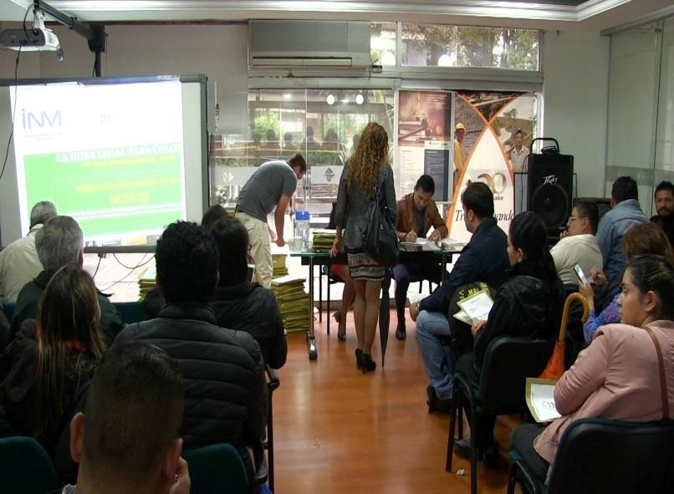
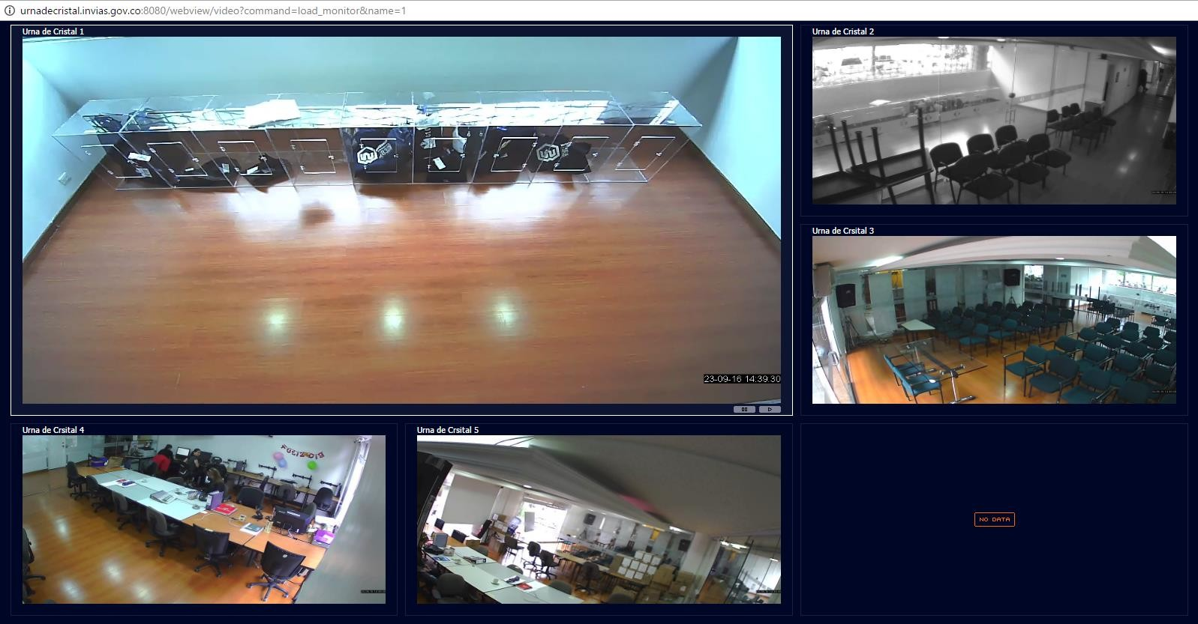
EJES TRANSVERSALES
TRANSPARENCIA EN LA CONTRATACIÓN
Urna de Cristal
A través de la Urna de Cristal, en la página web del INVIAS, los ciudadanos se pueden informar sobre:
Manifestación de interés de los procesos de selección abreviada de menor cuantía que adelanta la entidad
Manual de contratación del INVIAS
Procesos de Contratación
Sistema electrónico de Contratación Pública
Contratos de Prestación de Servicios de la entidad
La ciudadanía puede visualizar lo que ocurre en ella durante las 24 horas del día. Brindando transparencia en los procesos de selección que adelanta el INVIAS.

Slide 23
EJES TRANSVERSALES
TRANSPARENCIA EN LA CONTRATACIÓN
Procesos Contractuales 2017
MODALIDAD DE CONTRATACIÓN | NO DE PROCESOS CONVOCADOS | No. DE PROCESOS ADJUDICADOS | No. DE OFERENTES EN LOS PROCESOS | VALOR ADJUDICADO
LICITACIÓN PÚBLICA | 62 | 47 | 5691 | 366,360,097,876
CONCURSO DE MERITO | 93 | 51 | 2730 | 40,808,712,930
SELECCIÓN ABREVIADA | 28 | 21 | 175 | 14,556,619,397
TOTAL PLANTA CENTRAL | 183 | 129 | 8616 | 421,425,430,203

Slide 24
EJES TRANSVERSALES
TRANSPARENCIA EN LA CONTRATACIÓN
PACTO DE TRANSPARENCIA
Con el objetivo de promover medidas que contribuyan a disminuir los riesgos de corrupción en las regiones y a garantizar la inversión transparente de recursos, se hizo necesario definir con precisión compromisos que permitan llevar a buen término la implementación de las medidas lideradas por el Gobierno Nacional y definidas por el documento CONPES 167 de 2013.
Para ello, en aras de promover la implementación de la Ley 1712 de 2014 - Ley de Transparencia y Acceso a la Información Pública Nacional, el Instituto Nacional de Vías INVIAS suscribió 307 Pactos de Transparencia en el año 2016, así: 252 Municipios, 24 Gobernaciones, 27 Ciudades Capitales y 4 Entidades del Orden Nacional.
En el año 2017, se han firmado adicionalmente, pactos de transparencia con 95 municipios, los cuales están vigentes hasta el 31 de diciembre de 2019.
Total: 373 Municipios, 27 Gobernaciones, 27 Ciudades Capitales y 6 Entidades del Orden Nacional
PARTICIPACIÓN
PLURALIDAD
COMPETITIVIDAD
VISIBILIDAD

Slide 25
BUEN GOBIERNO
LOGROS VIGENCIA
ENERO – JUNIO 2017

Slide 26
COMPETITIVIDAD ESTRATÉGÍCA E INFRAESTRUCTURA
BUEN GOBIERNO

Slide 27
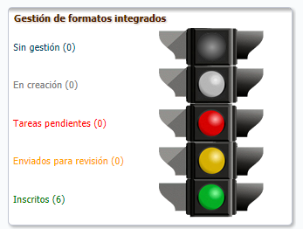
BUEN GOBIERNO
TRÁMITES INSCRITOS EN SUIT
La Estrategia de racionalización teniente a la automatización total de los trámites, en una ventanilla única a través de INVITRAMITES, fue cargada en el modulo de SUIT y cuenta con monitoreo del Jefe de la Oficina Asesora de Planeación y seguimiento trimestral a través del aplicativo SIPLAN (actividades incorporadas en el Plan de Acción Anual).
El Sistema Unificado de Información de Trámites -SUIT- se encuentra actualizado:
INCRITO | DENOMINACIÓN
Trámites (5) | Permiso para movilización de carga extradimensionada por las vías nacionales * (permiso de carga ordinario) Permiso de uso de zona de carreteras ** Permiso de cierre de vías por eventos deportivos y/o culturales Permiso de circulación para carga extrapesada y/o extradimensionada (permiso de carga especial) Concepto técnico de ubicación de estaciones de servicios. ***
Otro Procedimiento Administrativo (1) | Viajero seguro
* Se actualizó la tarifa anual
** En revisión para incorporar dentro del alcance corredores férreos
*** Se actualizó una verificación institucional y se incluyó un formulario diligenciable

Slide 28

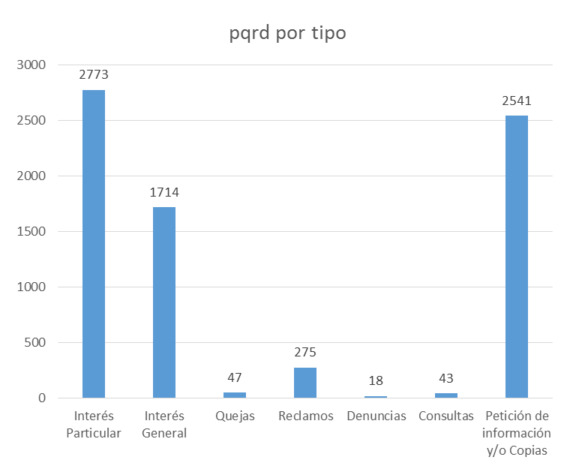
BUEN GOBIERNO
Peticiones, Quejas, Reclamos y Denuncias - PQRD
Se radicaron 83.286 documentos de los cuales 7.411 fueron PQRD, las cuales se pueden discriminar así:
Interés Particular: 2.773
Interés General: 1.714
Quejas: 47
Reclamos: 275
Denuncias: 18
Consultas: 43
Petición de información y/o Copias: 2.541
Los temas principales de cada una de estas peticiones fueron:
Temas Jurídicos, Administrativos o Presupuestales | 1292
Solicitud de Certificados, Constancias o Paz y Salvos | 933
Solicitud de Obras, intervención de vías o Apoyo | 662
Solicitud de Copias y Documentos | 655
Otros | 3851

Slide 29
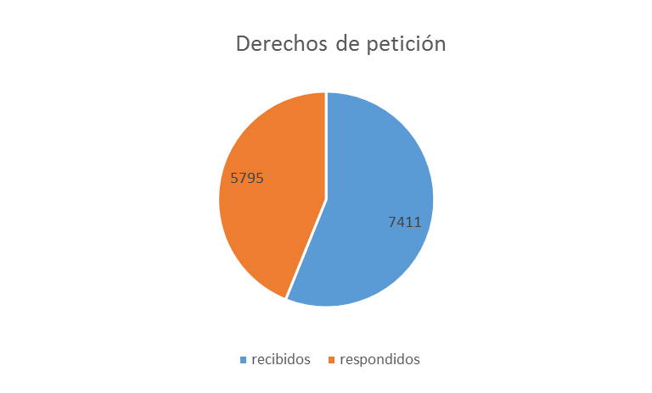
BUEN GOBIERNO
Peticiones, Quejas, Reclamos y Denuncias - PQRD
El 78.19% de las solicitudes radicadas fueron respondidas oportunamente.
De oportunamente
las 18 Denuncias presentadas, 15 fueron atendidas
Con el objetivo de disminuir los tiempos de respuesta, se han realizado:
Campañas de socialización sobre buenas prácticas para la re-asignación y/o respuesta oportuna, términos y procedimientos especiales.
Se han dictado charlas sobre Derecho de Petición a 182 Funcionarios y Servidores
El 21 de Junio de 2017 se expidió y publicó la Resolución 4592 “Por medio de la cual se reglamenta el procedimiento interno del Derecho de Petición, las Quejas, Reclamos y Denuncias – PQRD en el Instituto Nacional de Vías y se establecen otras disposiciones”.

Slide 30
BUEN GOBIERNO
Canales de Atención al Usuario
Los ciudadanos pueden interactuar con la Entidad a través de los siguientes canales:
Canal Presencial: Ubicado en la Cra. 59 No. 26-60 – edificio INVIAS – CAN Bogotá; o en cualquiera de las instalaciones de las 26 Direcciones Territoriales.
Canal Electrónico: Página Web de la entidad: www.invias.gov.co.
Correo electrónico institucional: atencionciudadano@invias.gov.co
Redes Sociales: Twitter @InviasOficial - @numeral767 - #InviasResponde
Chat Ciudadano
Canal Telefónico: Conmutador: (+057 1) 7056000 ext. 1158 – 1010 – 1439
Línea Gratuita Nacional: 01 8000 971 097
Fax: (+057 1) 7056000
Desde móviles: #767

Slide 31
Gestión Procesal y Disciplinaria

Slide 32


Slide 33
GOBIERNO
Calidad
Acciones de mejora en calidad
Actualización de la documentación del sistema de gestión de la calidad
Visita a 13 Direcciones Territoriales, 165 funcionarios sensibilizados en cultura de la calidad
Actualización y Seguimiento al Mapa de Riesgos de la entidad
Medición de la Percepción de la Ciudadanía, 1200 encuestados, 30 Proyectos visitados
Auditorias
Auditorias Internas de Calidad: Formación de 19 Auditores Líderes Integrales de la norma ISO-9001-2015, ISO 14001-2015 Y OHSAS 18001-2017. todos certificados
Auditoria Externa de Seguimiento a la Certificación: Noviembre 27-30 de 2017, Seis Territoriales incluidas: Guajira, Quindío, Norte de Santander, Ocaña, Sucre, Caquetá

Slide 34
BUEN GOBIERNO
Plan Mejoramiento Contraloría General de la República
COMPORTAMIENTO ÚLTIMOS 5 AÑOS - Informes de Auditoría Regular
VIGENCIA | INCIDENCIA DE LOS HALLAZGOS
 | ADMINISTRATIVOS | DISCIPLINARIOS | FISCALES | PENALES
2012 | 129 | 80 | 5 | 13
2013 | 126 | 91 | 25 | 19
2014 | 187 | 63 | 9 | 2
2015 | 98 | 49 | 2 | 1
2016 | 125 | 62 | 10 | 3

Slide 35
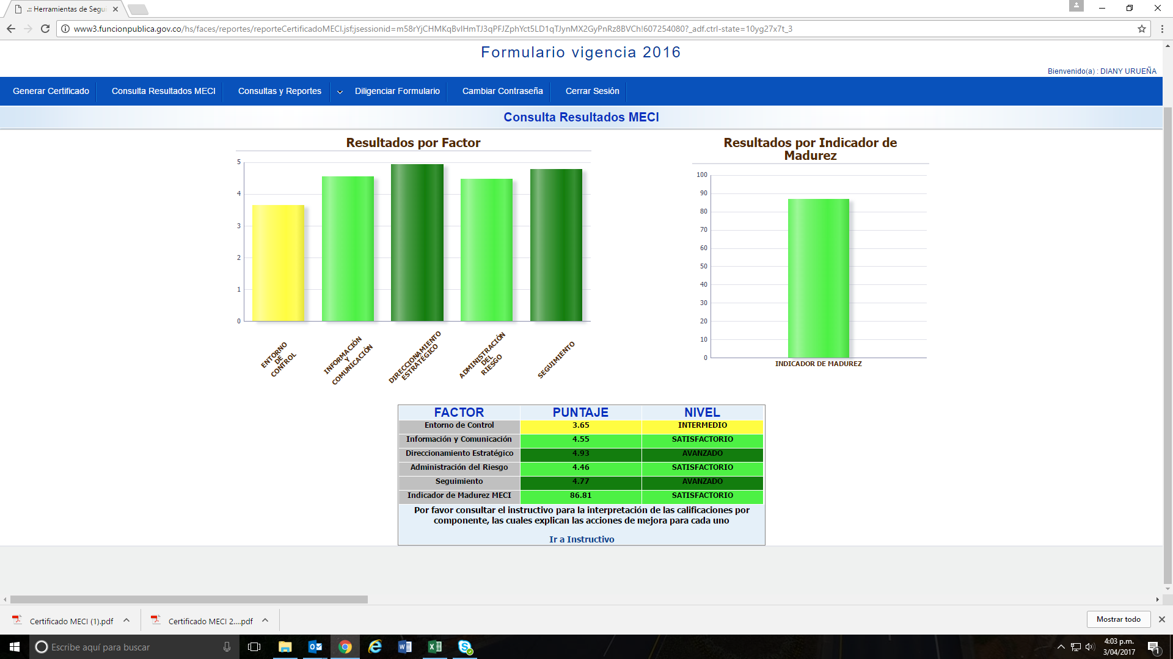
BUEN GOBIERNO
Grado de Implementación del MECI
Con el fin de Fortalecer el cumplimiento de los Productos mínimos se incorporaron actividades en el Plan de Acción Anual 2017 y las buenas prácticas identificadas tendrán continuidad.
La calificación MECI realizada por la Oficina de Control Interno con el modelo de encuesta del DAFP 2016 fue:
SISTEMA DE CONTROL INTERNO -MECI 2014 |  | 2016 | 2017
Calificación – Autodiagnóstico |  | 81% | 87%
1 | MODULO DE PLANEACIÓN Y GESTIÓN | 87% | 92%
1.1. | COMPONENTE TALENTO HUMANO | 92% | 100%
1.2. | COMPONENTE DIRECCIONAMIENTO ESTRATÉGICO | 79% | 84%
1.3. | COMPONENTE ADMINISTRACIÓN DEL RIESGO | 89% | 91%
2 | MODULO DE EVALUACIÓN Y SEGUIMIENTO | 80% | 80%
2.1. | COMPONENTE AUTOEVALUACIÓN INSTITUCIONAL | 67% | 67%
2.2. | COMPONENTE AUDITORIA INTERNA | 89% | 89%
2.3. | COMPONENTE PLANES DE MEJORAMIENTO | 83% | 83%
3 | EJE TRANSVERSAL: INFORMACIÓN Y COMUNICACIÓN | 78% | 88%
El modelo cumple con los requisitos mínimos de implementación, pero con leves deficiencias en cuanto a su continuidad o aplicación sistemática de los controles establecidos

Slide 36
BUEN GOBIERNO
Planta de Personal
PLANTA DE PERSONAL
NIVEL DIRECTIVO | 40
NIVEL ASESOR | 16
NIVEL PROFESIONAL | 547
NIVEL TECNICO | 82
NIVEL ASISTENCIAL | 230
TOTAL PLANTA DE PERSONAL | 915

Slide 37
BUEN GOBIERNO
Planta de Personal
DENOMINACIÓN | NÚMERO DE CARGOS EN PLANTA
LIBRE NOMBRAMIENTO Y REMOCIÓN | 60
CARRERA ADMINISTRATIVA | 855
* PROVISIONALES | 90
TOTAL EMPLEOS | 915
CONTRATISTAS PRESTACIÓN DE SERVICIOS | 364
*Los provisionales están incluidos en los 855 empleos de carrera administrativa

Slide 38
BUEN GOBIERNO
Concurso Público de Méritos
CONVOCATORIA NO. 325 de 2015 INVÍAS
No. de empleos convocados | 313
No. de cargos provistos actualmente en la planta | 205
Faltan por proveer | 108

Slide 39
BUEN GOBIERNO
Capacitaciones
MODALIDAD | TEMAS | NÚMERO DE FUNCIONARIOS | INTENSIDAD HORARIA
Diplomado | Supervisión e interventoría de contratos de obra | 56 | 120
Diplomado | Contratación estatal | 90 | 100
Curso | Inglés | 40 | 72
Curso | Pre-pensionados | 20 | 24
Curso | Actualización tributaria | 30 | 24
Charla | Equidad de Genero | 4 | 64
Seminario | Estatuto anticorrupción | 8 | 74
Curso | Cartografía digital | 1 | 120
Curso | Inducción | 90 | 16
Curso | Gestión documental | 101 | 4
TOTAL |  | 440 | 618

Slide 40
BUEN GOBIERNO
Plan de incentivos
Según lo establecido Decreto 1227 del 2005, cada año se seleccionan los mejores funcionarios de cada nivel jerárquico. Por esta razón se concedieron incentivos mediante Resolución No 03659 del 19 de mayo de 2017 a 4 servidores públicos
MEJORES FUNCIONARIOS
Se premian los mejores equipos de trabajo que hayan realizado proyectos especiales en la entidad y que cumplan las condiciones establecidas en la convocatoria. se concedieron incentivos mediante Resolución No 05862 del 4 de agosto de 2017 a 10 servidores públicos
MEJORES EQUIPOS DE TRABAJO
Apoyo en los estudios de educación formal para los funcionarios y sus hijos.
Se concedieron apoyos educativos así:
Hijos: 246
Funcionarios: 19
Total: 265 beneficiados
APOYO EDUCATIVO

Slide 41


